Slide 1
অন লাইন ক্লাস by
প্রবর্তক স্কুল এণ্ড কলেজ
পাঁচলাইশ, চট্টগ্রাম।
মোবাইলঃ 01850-393855
https://www.facebook.com/প্রবর্তক-স্কুল-অ্যান্ড-কলেজ-2373745329549208
ওয়েবসাইটঃ http://pbsc1930.edu.bd
EIIN No. : 104694
Probortok School & College. Dipan Kanti Das, Senior Teacher. E_mail : prodiptadas2012@gmail.com

Slide 2
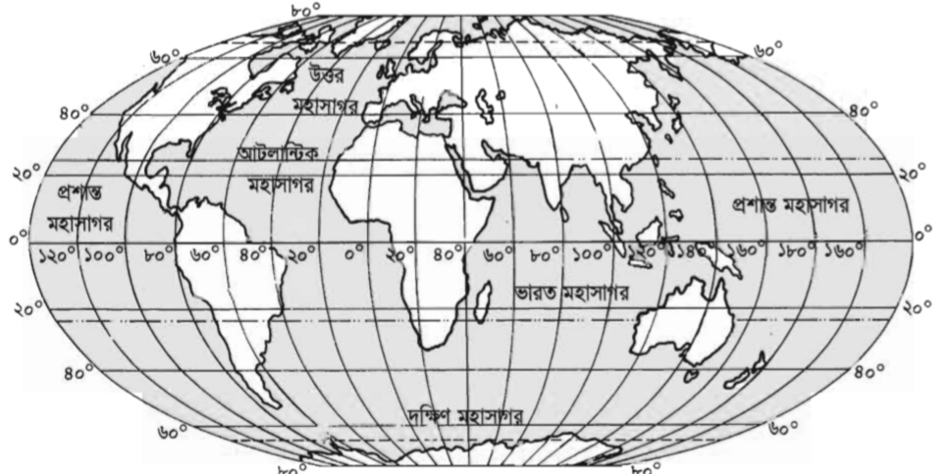
আজকের পাঠে সবাইকে .........
শুভেচ্ছা
Probortok School & College. Dipan Kanti Das, Senior Teacher. E_mail : prodiptadas2012@gmail.com

Slide 3
শিক্ষক পরিচিতি
দীপন কান্তি দাশ
সিনিয়র শিক্ষক
প্রবর্তক স্কুল এণ্ড কলেজ
পাঁচলাইশ, চট্টগ্রাম।
E_mail : prodiptadas2012@gmail. com
শ্রেণি: ৯ম ও ১০ম
বিষয়: ভূগোল ও পরিবেশ
অধ্যায়: ৬ষ্ঠ (বারিমণ্ডল)
সময়: ২০ মিনিট
তারিখ: ২৬/০৭/২০২০
ক্লাস সংখ্যা = ০৭
Probortok School & College. Dipan Kanti Das, Senior Teacher. E_mail : prodiptadas2012@gmail.com

Slide 4
চিত্র
সমুদ্র তলদেশের ভূমিরূপ
Probortok School & College. Dipan Kanti Das, Senior Teacher. E_mail : prodiptadas2012@gmail.com

Slide 5
আজ আমরা সমুদ্র তলদেশের
ভূমিরূপ নিয়ে আলোচনা করবো।
Probortok School & College. Dipan Kanti Das, Senior Teacher. E_mail : prodiptadas2012@gmail.com

Slide 6
এই পাঠ শেষে আমরা যা জানতে পারবো-
Click Here
১। সমুদ্র তলদেশের ভূমিরূপের শ্রেণি বিভাগ করতে পারবো ।
২। সমুদ্র তলদেশের ভূমিরূপ ব্যাখ্যা করতে পারবো।
Click Here
Probortok School & College. Dipan Kanti Das, Senior Teacher. E_mail : prodiptadas2012@gmail.com

Slide 7
গভীর সমুদ্রখাত
নিমজ্জিত শৈলশিরা
মহিসোপান
গভীর সমুদ্রখাত
মহিঢাল
গভীর সমুদ্রের বিশাল সমভূমি
Click Here
Click Here
Click Here
Click Here
Click Here
Probortok School & College. Dipan Kanti Das, Senior Teacher. E_mail : prodiptadas2012@gmail.com

Slide 8
সমুদ্র তলদেশের ভূমিরূপের শ্রেণি বিভাগ ।
ক্রমিক | ভূমিরূপ
১ | মহীসোপান। (Continental shelf.)
২ | মহীঢাল । (Continental slope.)
৩ | গভীর সমুদ্রের সমভূমি। (Deep sea plains.)
৪ | নিমজ্জিত শৈলশিরা। (Oceanic ridges.)
৫ | গভীর সমুদ্রখাত । (Oceanic trench.)
Probortok School & College. Dipan Kanti Das, Senior Teacher. E_mail : prodiptadas2012@gmail.com

Slide 9
মহীসোপান
উপকূলীয় ঢাল
পানির গভীরতা
সর্বোচ্চ গভীর ১৫০ মিটার
Click Here
মহীসোপান
মহীসোপানের গড় প্রশস্ততা ৭০ কিমি।
Click Here
Click Here
Click Here
পৃথিবীর মহাদেশসমূহের চারদিকে স্থলভাগের কিছু অংশ ঢালু হয়ে সমুদ্রের পানির মধ্যে নেমে গেছে। এরূপে সমুদ্রের উপকূলরেখা থেকে তলদেশ ক্রমনিম্ন নিমজ্জিত অংশকে মহীসোপান বলে। মহীসোপানের সমুদ্রের পানির সর্ব্বোচ্চ গভীরতা ১৫০ মিটার। এটি ১^{০} কোণে সমুদ্র তলদেশে নিমজ্জিত থাকে। গড় প্রশস্ততা ৭০ কিমি।
Probortok School & College. Dipan Kanti Das, Senior Teacher. E_mail : prodiptadas2012@gmail.com

Slide 10
মহীঢাল
পানির গভীরতা
মহীসোপান
Click Here
এর গভীর তা ২০০ থেকে ৩০০০ মিটার
মহীঢাল
মহীঢালের গড় প্রশস্ততা ১৬-৩২ কিমি।
Click Here
Click Here
মহীসোপানের শেষ সীমানা থেকে ভূভাগ হঠাৎ খাড়াভাবে নেমে সমুদ্রের গভীর তলদেশের সঙ্গে মিশে যায়। এ ঢাল অংশকে মহীঢাল বলে। মহীঢালে সমুদ্রের পানির সর্ব্বোচ্চ গভীরতা ২০০ থেকে ৩০০০ মিটার। এটি গডে প্রায় ১৬ থেকে ৩২ কি.মি। অসংখ্য গিরিখাত অবস্থান করায় তা খুবই বন্ধুর প্রকৃতির ।
Probortok School & College. Dipan Kanti Das, Senior Teacher. E_mail : prodiptadas2012@gmail.com

Slide 11
৩। গভীরসমুদ্রেরসমভূমিঃ
গভীর সমুদ্রের বিশাল সমভূমি
৩। গভীর সমুদ্রের সমভূমিঃ মহীঢাল শেষ হওয়ার পর থেকে সমুদ্র তলদেশে যে বিস্তৃত সমভূমি দেখা যায় তাকে সমুদ্রের সমভূমি বলে। এর গড় গভীরতা ৫০০০ মি.। সমভূমি হলেও বন্ধুর হয়। জলমগ্ন বহু শৈলশিরা ও উচ্চভূমি রয়েছে।
Probortok School & College. Dipan Kanti Das, Senior Teacher. E_mail : prodiptadas2012@gmail.com

Slide 12
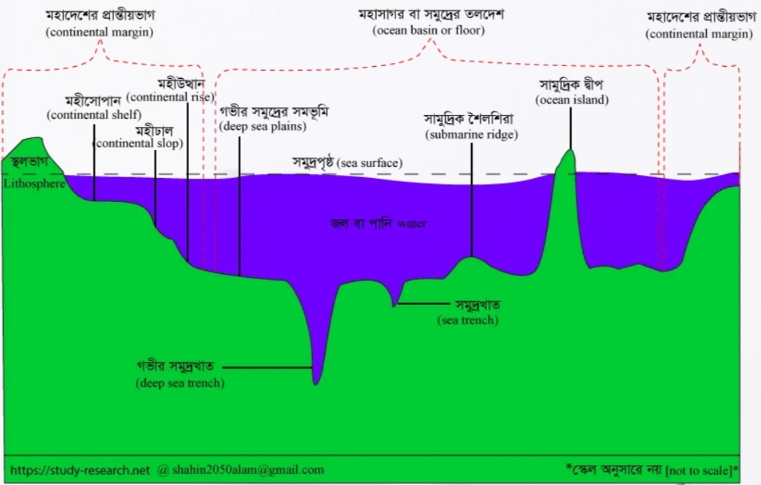
Probortok School & College. Dipan Kanti Das, Senior Teacher. E_mail : prodiptadas2012@gmail.com

Slide 13
৪। নিমজ্জিত শৈলশিরাঃ
৪। নিমজ্জিত শৈলশিরাঃ সমুদ্রের অভ্যন্তরে অনেকগুলো আগ্নেয়গিরি, দ্বীপ অবস্থান করে। ঐসব আগ্নেয়গিরি থেকে লাভা বেরিয়ে এসে সমুদ্রগর্ভে সঞ্চিত হয়ে শৈলশিরার ন্যায় ভূমিরূপ গঠন করে। এগুলোই নিমজ্জিত শৈলশিরা বলে। আটলান্টিক শৈলশিরা উল্লেখযোগ্য।
Probortok School & College. Dipan Kanti Das, Senior Teacher. E_mail : prodiptadas2012@gmail.com

Slide 14
৫। গভীর সমুদ্রখাতঃ
৫। গভীর সমুদ্রখাতঃ গভীর সমুদ্রের সমভূমি অঞ্চলের মাঝে মাঝে গভীর খাত দেখা যায়। এ সকল খাতকে গভীর সমুদ্রখাত বলে। পাশাপাশি অবস্থিত মহাদেশীয় ও সামুদ্রিক প্লেট সংঘর্ষের ফলে সমুদ্রপাত প্লেট সীমানায় অবস্থিত। এ প্লেট সীমানায় ভূমিকম্প ও আগ্নেয়গিরি অধিক হয় বলেই এ সকল খাত সৃষ্টি হয়। অধিক প্রশস্ত নয় তবে খাড়া ঢালবিশিষ্ট। ৫৪০০ মি গভীর।
Probortok School & College. Dipan Kanti Das, Senior Teacher. E_mail : prodiptadas2012@gmail.com

Slide 15
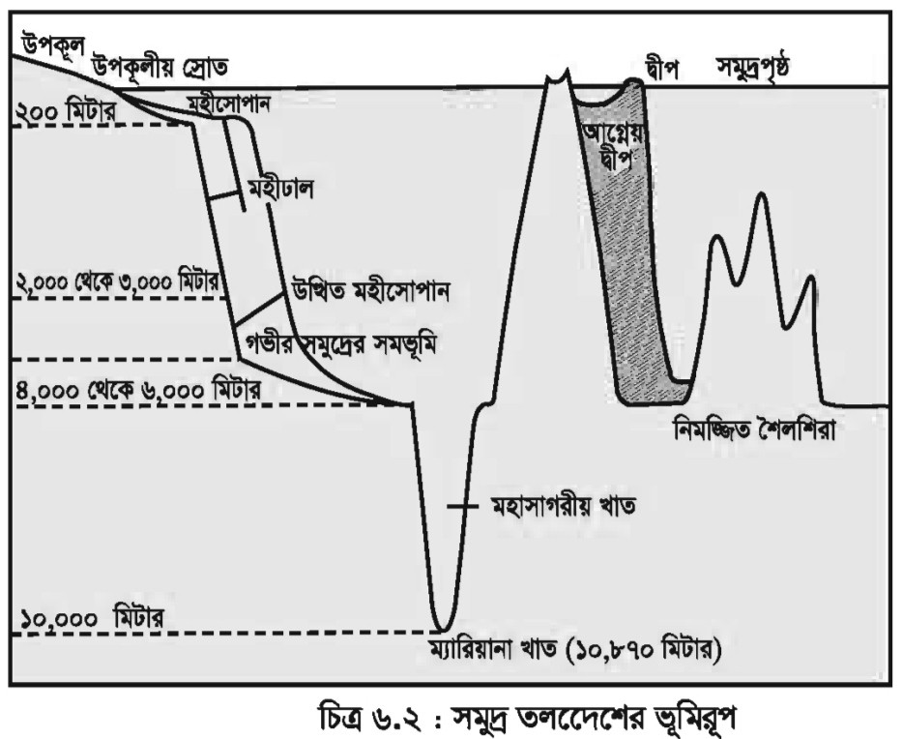
Probortok School & College. Dipan Kanti Das, Senior Teacher. E_mail : prodiptadas2012@gmail.com

Slide 16
মূল্যায়ণ
Questioon
১। সমুদ্র তলদেশের সমতল ভূমির গড় গভীরতা কত মিটার?
৫০০০ মিটার।
Answer
২। নিমজ্জিত একটি শৈলশিরার নাম বল?
Questioon
আটলান্টিক শৈলশিরা।
Answer
৩। ভূমিকম্প ও আগ্নেয়গিরির ফলে কিসের সৃষ্টি হয় ?
Questioon
গভীর সমুদ্রখাত।
Answer
Probortok School & College. Dipan Kanti Das, Senior Teacher. E_mail : prodiptadas2012@gmail.com

Slide 17
বাড়ির কাজ
আব্দুল্লাহ ও মিহাদ তার বাবার সাথে কক্সবাজার বেড়াতে গেল। সেখানে সমুদ্র সৈকতে নামতেই আব্দুল্লাহ তার বাবাকে জিজ্ঞাস করলো সৈকতের ঢালু এতো কম কেন? তার বাবা বললেন, সমুদ্র তলদেশের ভূভাগের গঠনের কারণে এমনটা হয়েছে। মিহাদ হঠাৎ বলে উঠলো আমি শুনেছি সমুদ্রে কিছু দূর গিয়ে খাড়া ঢাল থাকে। এর গভীরতাও অনেক।
ক) পৃথিবীর গভীরতম খাতের নাম কী ?
খ) মহীসোপানের গুরুত্ব ব্যাখ্যা কর ?
গ) উদ্দিপকে আব্দুল্লাহর জিজ্ঞাসিত ভূমিরূপটির গুরুত্ব বর্ণনা কর।
ঘ) উদ্দিপকের ভূভাগ দুইটির তুলনামূলক বিশ্লেষণ কর।
Probortok School & College. Dipan Kanti Das, Senior Teacher. E_mail : prodiptadas2012@gmail.com

Slide 18
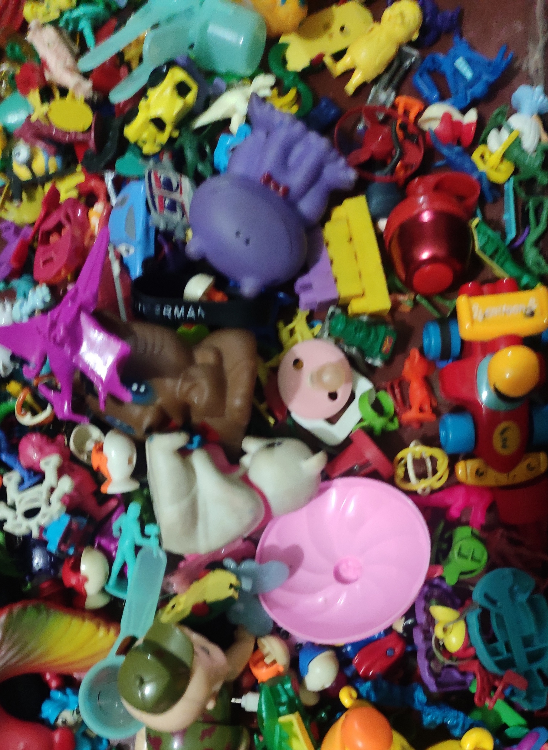
সকলকে ধন্যবাদ
Probortok School & College. Dipan Kanti Das, Senior Teacher. E_mail : prodiptadas2012@gmail.com

